Slide 1
PacLike
Aleksandar Minić RN53/17

Slide 2
Generalni opis algoritma
Binarni genetski algoritam
Uniformno parenje
Dva bita po koraku
Mutacija zavisi od iteracija
Fitnes u funkciji poena i vremena

Slide 3
Kodovanje hromozoma
PacMan ima 4 pravca kretanja u igri koji su kodovani na sledeći način.
Direction.LEFT -> 00
Direction.RIGHT -> 01
Direction.UP -> 10
Direction.DOWN -> 11

Slide 4
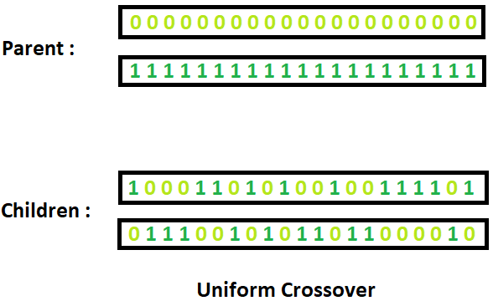
Parenje
Parenje se vrši metodom Uniformnog parenja, gde svako dete ima podjednaku verovatnoću da genetski materijal dobije od bilo kog roditelja.

Slide 5
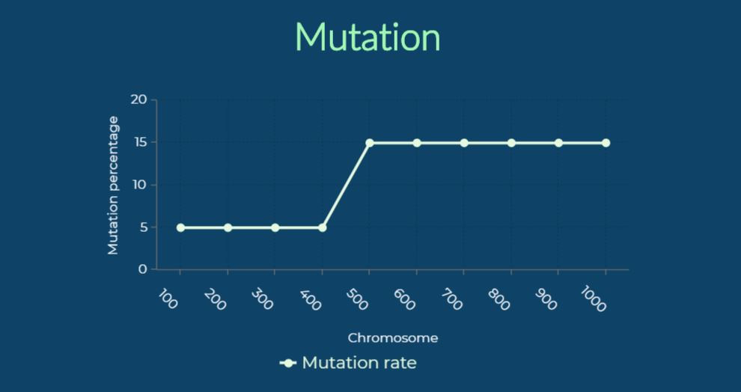
Mutacija
Mutacija direktno zavisi od životnog veka jedinke.
Verovatnoća mutacije će se povećavati kako smo bliži iteraciji do koje je jedinka preživela

Slide 6

Fitness
Fitness zavisi od dva parametra, broja osvojenih poena i životnog veka
Funkcija se izračunava na sledeći način:

Slide 7
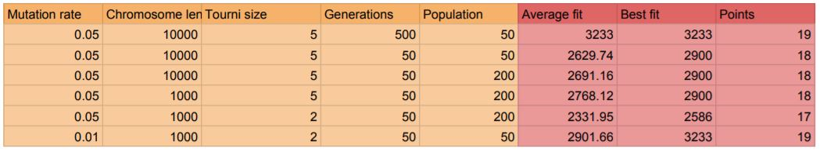
Tabla

Slide 8
Zaključak
Definitivno je moguće napisati genetski koji daje bolje rezultate, samo mi nije pošlo za rukom.
Neke predloge o poboljšanju ću ostaviti za odbranu.
Genetski sa neuronskim mrežama su još veća magija.

